Slide 1

第八节 假设检验问题的p值检验法
一、p值检验法
二、典型例题
三、小结

Slide 2







一、p值检验法
临界值法.
假设检验方法
p值检验法
采用Z检验法,检验统计量为

Slide 3
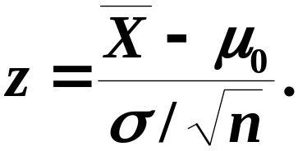
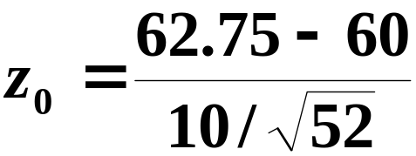




此即为图中标准正态曲线下位于
右边的尾部
面积.

Slide 4

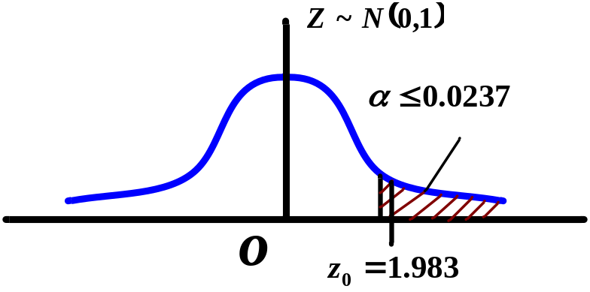
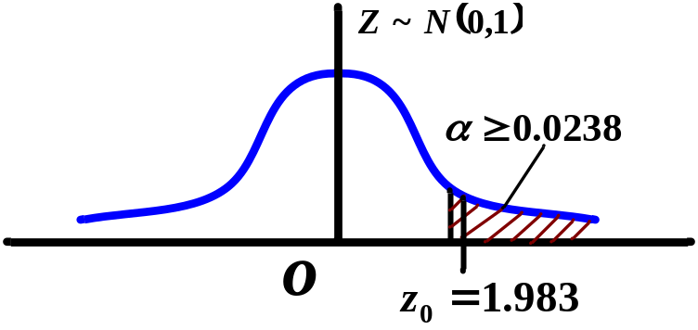










图1
图2

Slide 5






定义

Slide 6
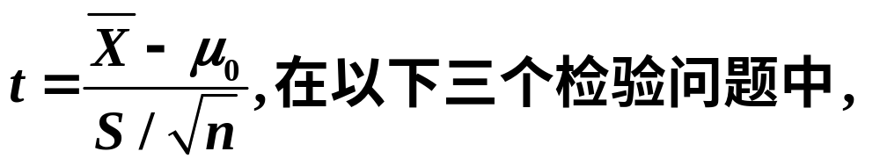












Slide 7
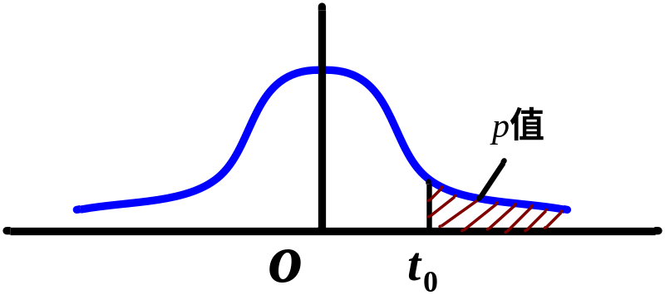
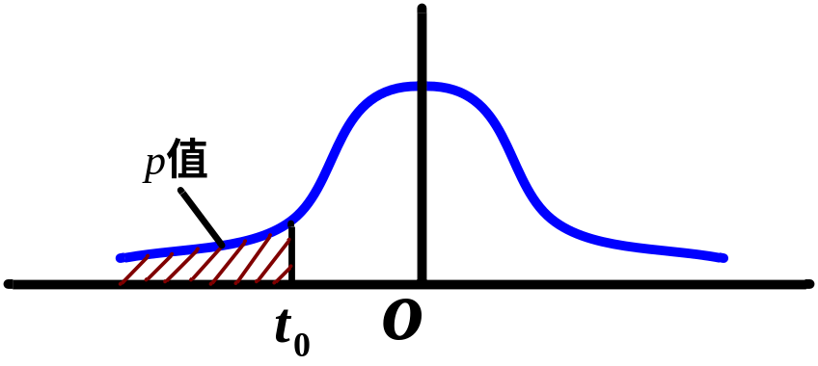



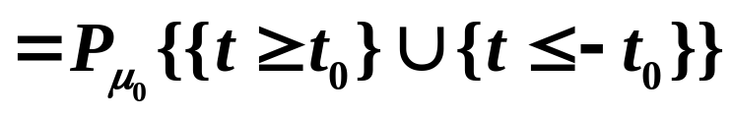


图3
图4

Slide 8

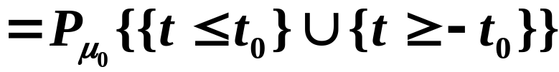


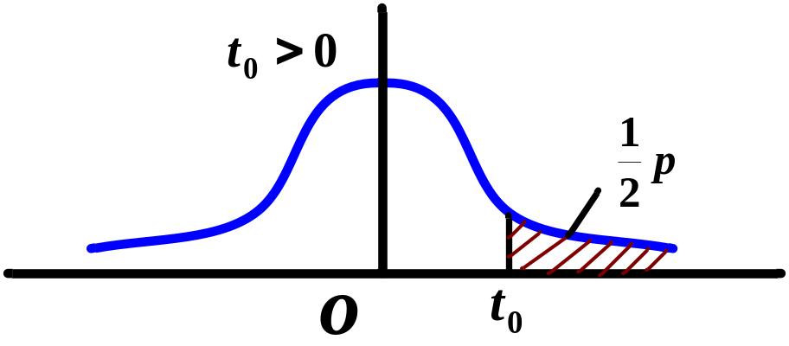
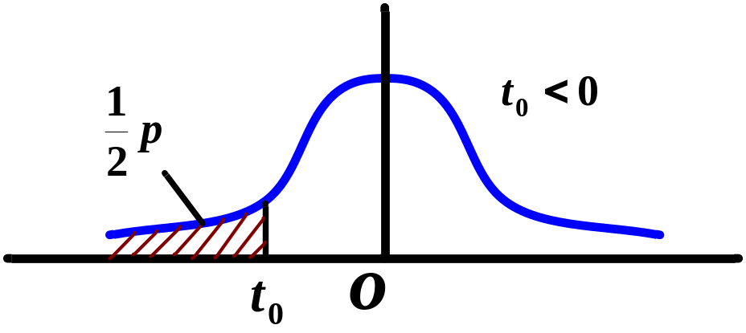
图5
图6

Slide 9












Slide 10






Slide 11








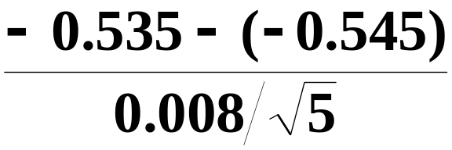



二、典型例题
例 2
解

Slide 12




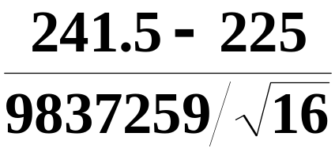







例 3
解

Slide 13
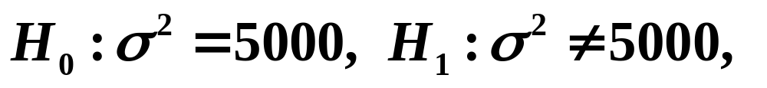




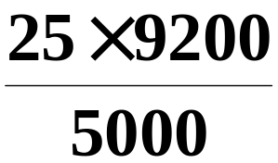






例 4
解

Slide 14








Slide 15
















